Slide 1
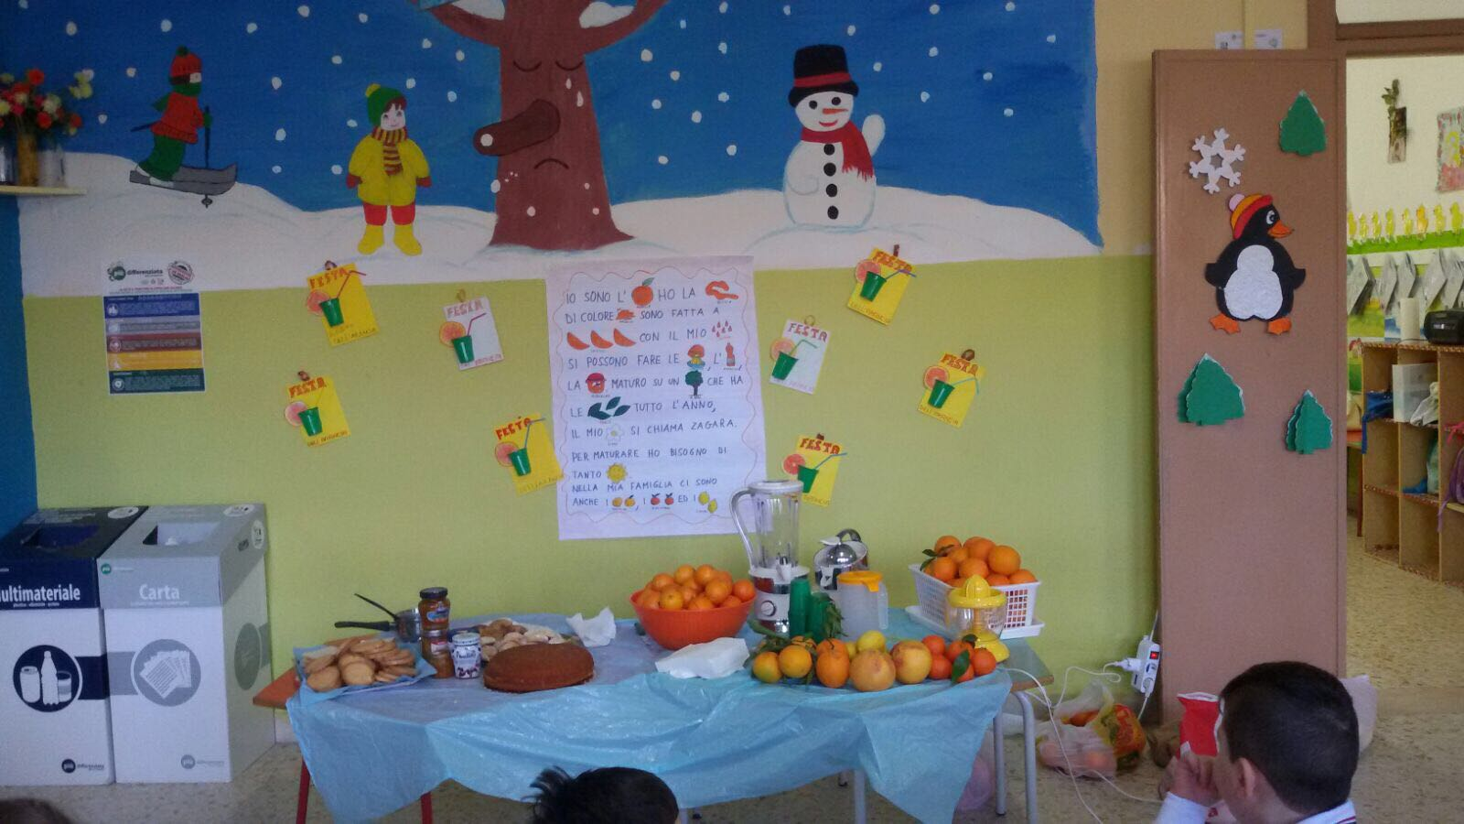
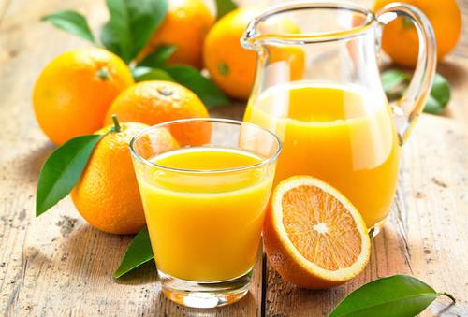
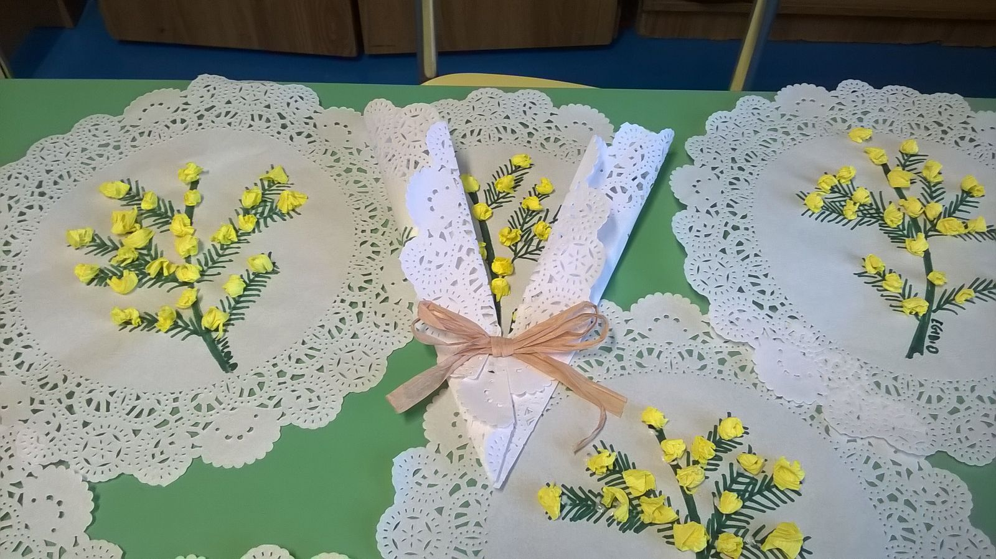
Scuola infanzia Aldo Moro
Corigliano Calabro
CHE BUONA LA SPREMUTA

Slide 2
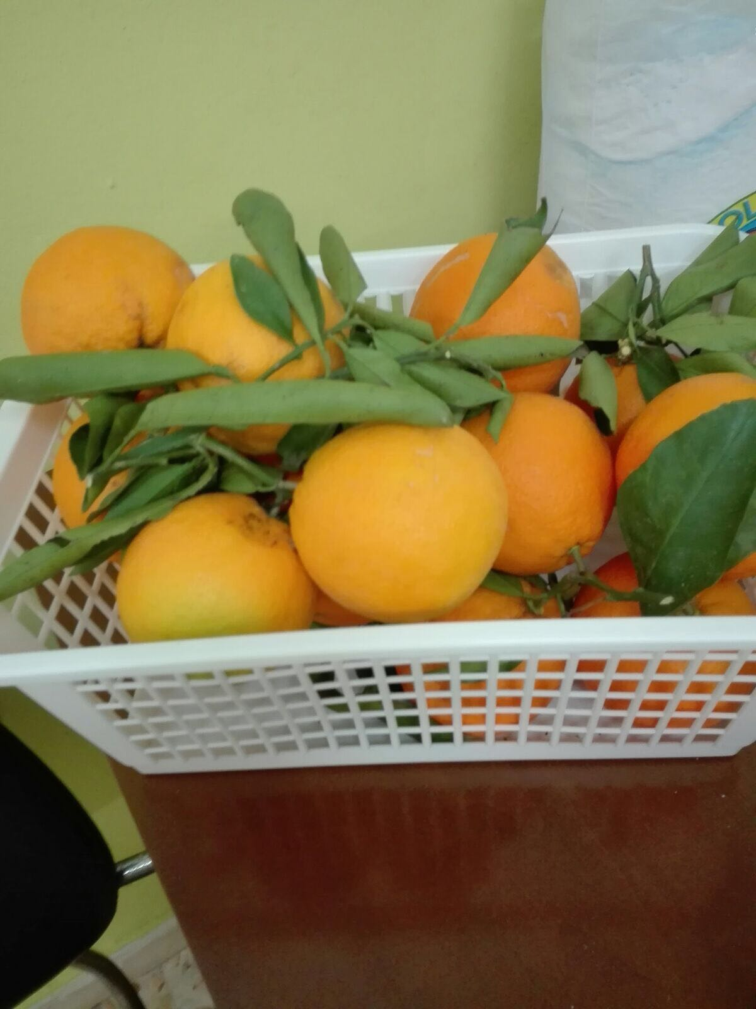
Scuola infanzia Aldo Moro

Slide 3
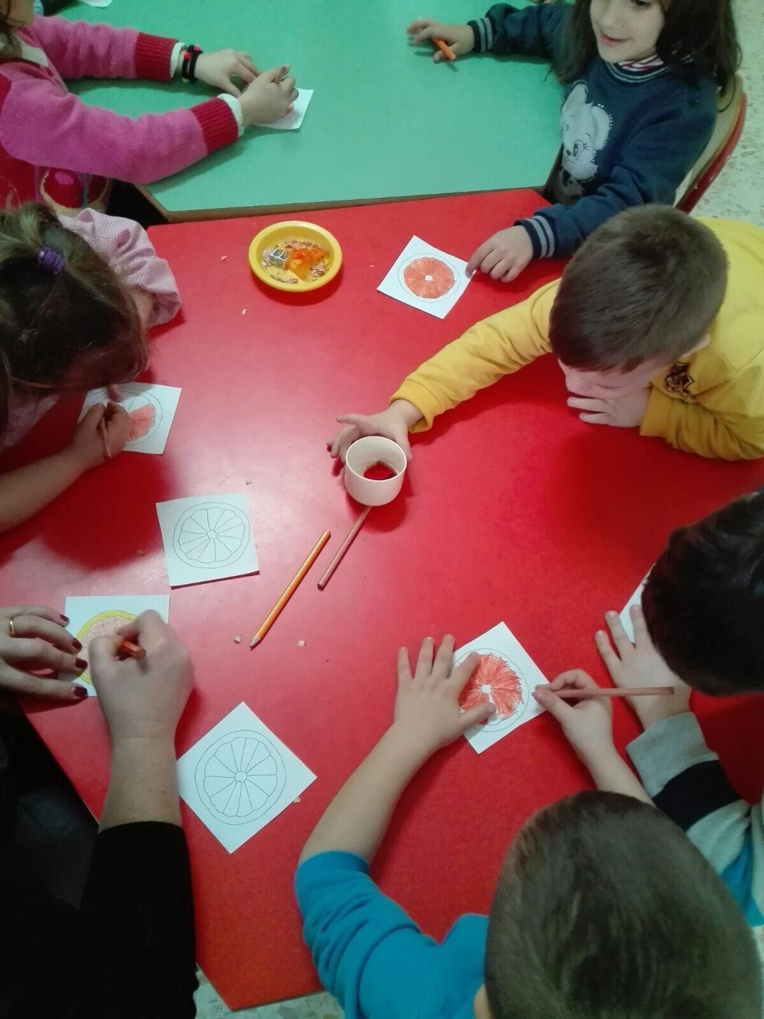
Scuola infanzia Aldo Moro
Disegnando, colorando e incollando i bambini hanno realizzato un lavoretto da portare a casa

Slide 4
Scuola infanzia Aldo Moro

Slide 5
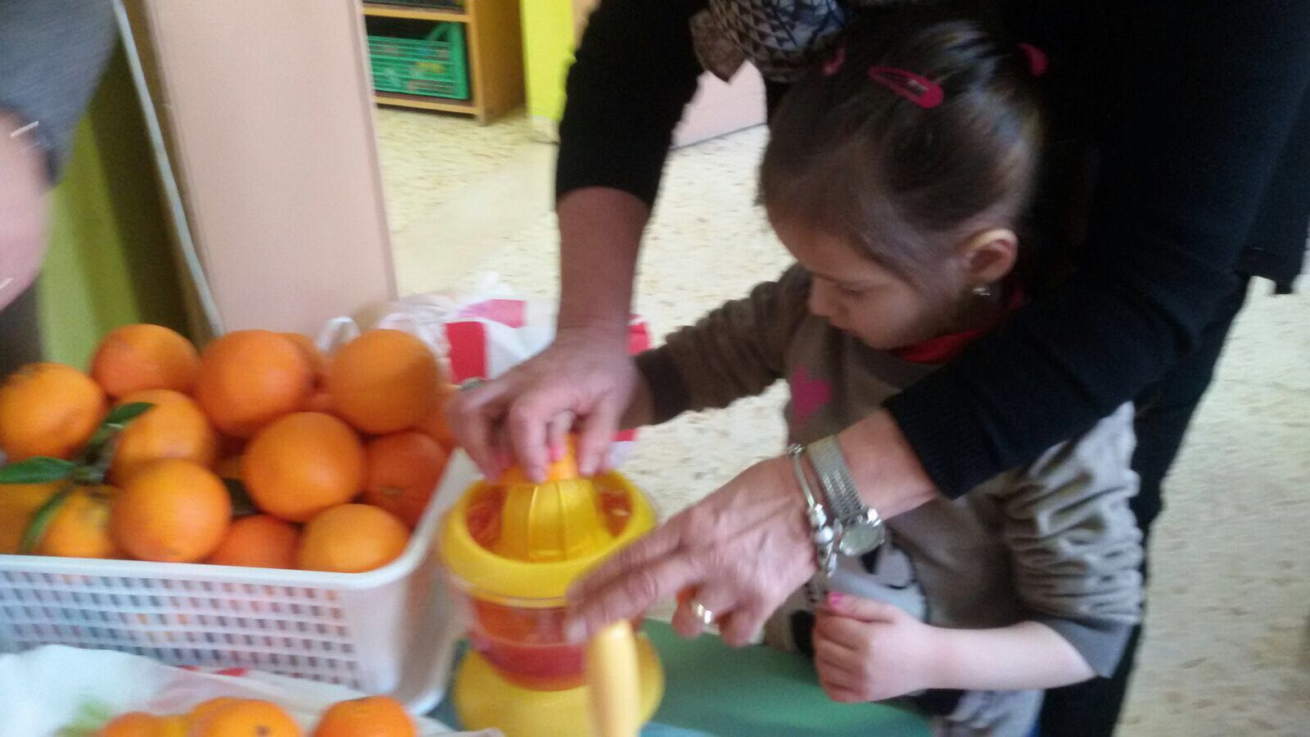
I bambini hanno potuto gustare la spremuta e i dolci preparati con il succo d’arancia
Scuola infanzia Aldo Moro

Slide 6
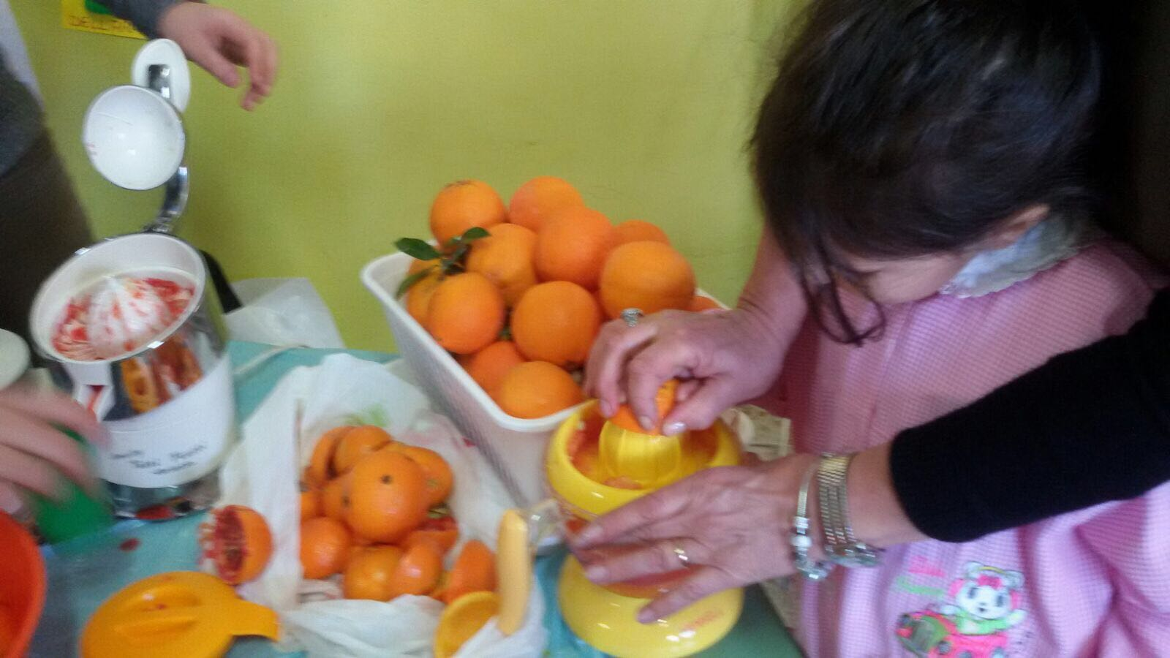
Scuola infanzia Aldo Moro

